Slide 1
Атырау облысы, Қызылқоға ауданы,
Қоныстану селосы
Жаңашаруа қазақ орта мектебінің
бейнелеу өнері және технология пәнінің мұғалімі
Балмұханов Нұрболат Қобланович
7 – сынып

Slide 2
Өткен сабақты сұрақ-жауап арқылы еске түсіру.
*Темірдің жиектерін қандай құралдармен өңдейміз?
*Металдар нешеге бөлінеді?
*Қара металға қандай металдар жатады?
*Түсті металдарға қандай металдар жатады?

Slide 3
Тест сұрақтарына жауап беру.
1. Қара металл
а) жез ә) шойын б) қорғасын в) алюминий
2. Түсті металл
а) болат ә) темір б) мыс в) шойын
3. Араны қайрайтын егеу
а) төрт қырылы егеу ә) үш қырлы егеу б) жұмыр егеу в) жалпақ егеу
4. Металды қандай құралмен шабады ?
а) шапқы ә) балта б) ара в) қашау
5. Ток өткізбейтін материал
а) мыс ә) болат б) темір в) резеңке

Slide 4
Ой қозғау. Жұмбақ шешу.
1) Жалпақ желке, сопақ бетті,
Орманды отап кетті.
( Балта)
2) Басы жоқ, екі бетті,
Жүзі тісі бар.
Қақ бөлер бөренені
Өз күші бар. (Ара)

Slide 5
Жаңа сабақ
Құлыпқа арналған құлақша дайындау

Slide 6
Жаңа сабақ:
а) құлыпқа арналған құлақша дайындау туралы әңгімелеу.
ә) Дайын үлгіні көрсетіп жасау жолдарын айту.
б) Құлыпқа арналған құлақша дайындаудың технологиялық картасымен танысу, талдау.

Slide 7
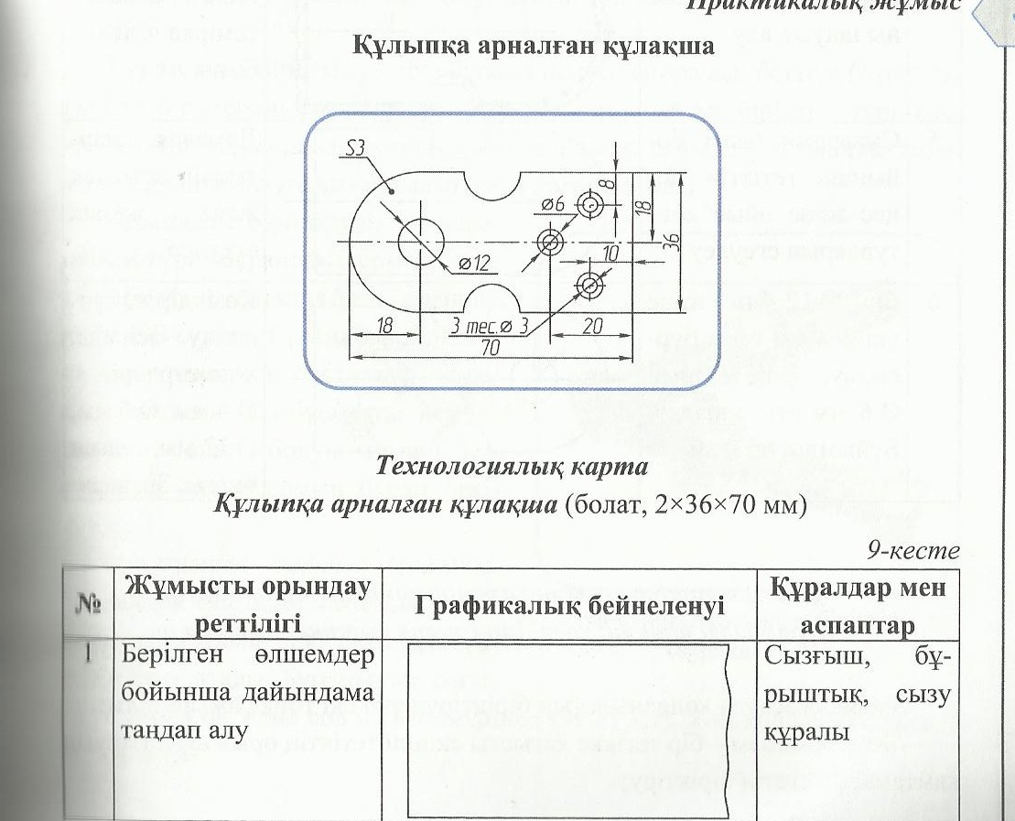
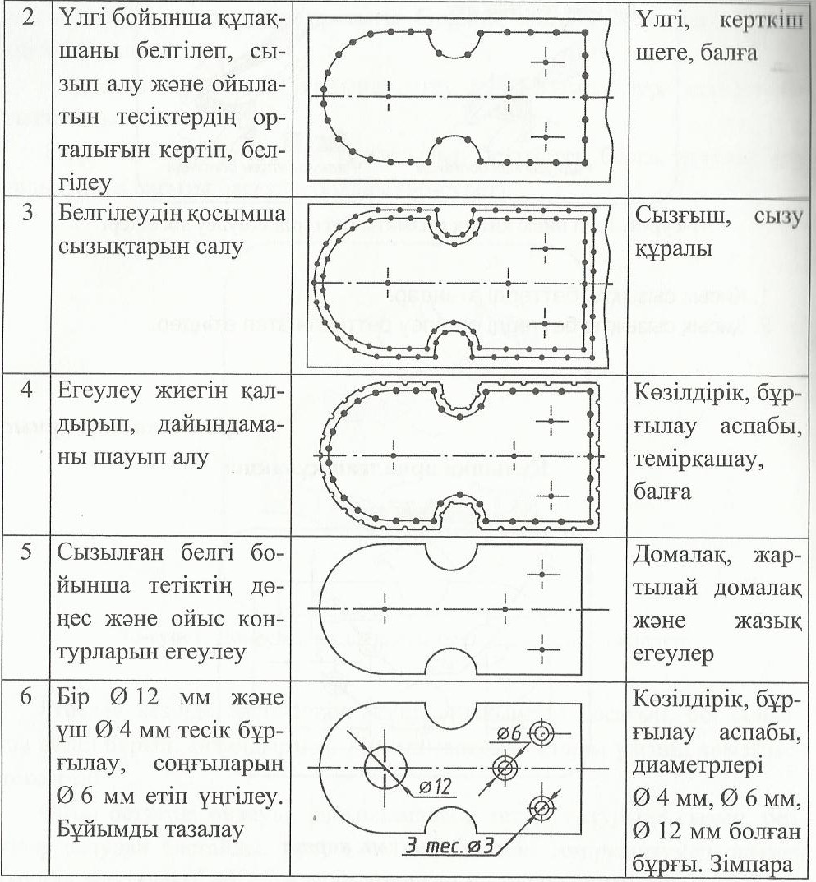
Дәптермен жұмыс
Тақырыпты және жаңа технологиялық картаны жаздыру

Slide 8
Сарамандық жұмыс:
Қаңылтырмен жұмыс кезіндегі қауіпсіздік ережесін сақтау.
Қаңылтырмен жұмыс істегенде міндетті түрде қолғап ки.
Қаңылтырдың шетін қиғанда үрлемей арнаулы сыпырғышпен сыпыр.
Қаңылтырдың бетін, жиегін саусағымен сипама.
Белгі салатын және ұшы өткір шапқыларды үшкір қаңылтырдың бөлігін қалтаңа салма.
Темір қайшымен жұмыс істегенде қайшы белдің деңгейінен төмен болсын.

Slide 9
Сергіту сәті. Мақал – мәтелдердің қалып кеткен сөзін тауып екі тілде айту.
Қанша жуан болсада ,
Жалғыз ............. үй болмас. (Ағаш, дерево)
Жігітке жеті .......... де аз,
Жетпіс ........ көп емес. (Өнер, искусство)
Өнерлінің қолы алтын,
Өлеңшінің ........... алтын. (Сөзі, слово)
Мал жұтаса да ........ жұтамас.
(Өнер, искусство)
Жеті рет өлшеп ...... рет кес. (Бір, один)

Slide 10
Сабақты бекіту :
Тірек сызбасын пайдаланып дұрыс жауабын тап
1 | Металды қию құралы | Шойын
2 | Металды түзету құралы | Қайшы
3 | Металды қандай құралмен теседі | Болат
4 | Қандай металл морт сынады | Бұрғы
5 | Құралдар қандай металдан жасалады | Балға

Slide 11
Сабақты қорытындылау.
Оқушылардың жасаған бұйымдарының сапасын тексеріп, жұмыстарының нәтижесін, кемшіліктерін көрсетіп шығамын.
Міне оқушылар темір қалдықтарының өзінен – ақ әсем бұйым жасауға болады. Қаңылтырды дұрыс өңдеп, небір әсем бұйым жасауға болатынына көздерің жетті.
- Бүгінгі сабақты қорытындылау үшін мына кестені толтырамыз. Инсерт әдісі.
Не білдім ? | Нені үйрендім ? | Нені білгім келеді ?

Slide 12
Үйге тапсырма:
§15. 79 - бет
Бағалау.
Оқушылардың жұмысын бағалау.
Жұмыс орындарын жинау.

